Slide 1

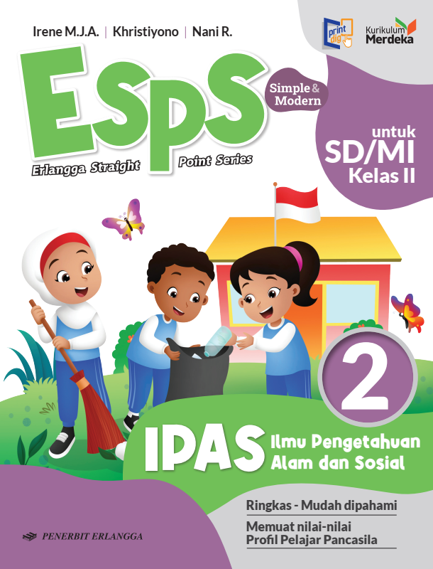
MEDIA MENGAJAR
IPAS
UNTUK SD/MI KELAS 2

Slide 2

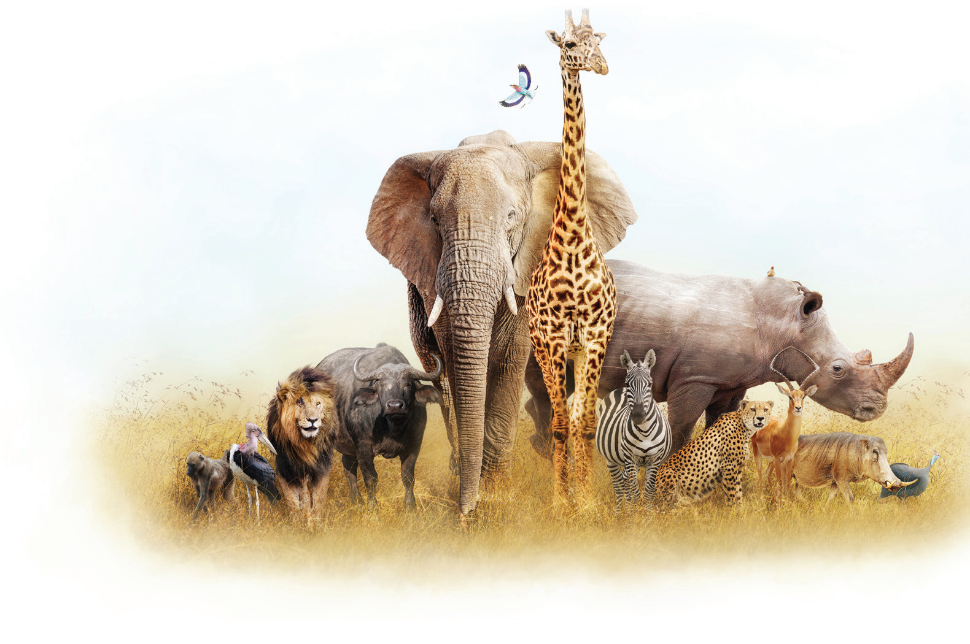
Bab
MAKHLUK HIDUP DAN LINGKUNGANNYA
2
TUJUAN PEMBELAJARAN:
Menjelaskan ciri-ciri makhluk hidup.
Mengidentifikasi makhluk hidup yang ada di lingkungan sekitar.
Menjelaskan hewan dan tempat hidupnya.
Menjelaskan tumbuhan dan tempat hidupnya.

Slide 3
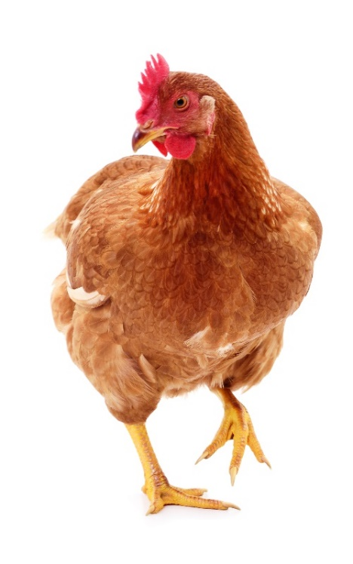

A. Ciri-Ciri Makhluk Hidup
1
Makhluk hidup dapat bergerak
Semua makhluk hidup dapat bergerak dengan cara tertentu.
Hewan ada yang bergerak dengan cara berjalan, berlari, berenang, melompat, melata, dan terbang.

Slide 4

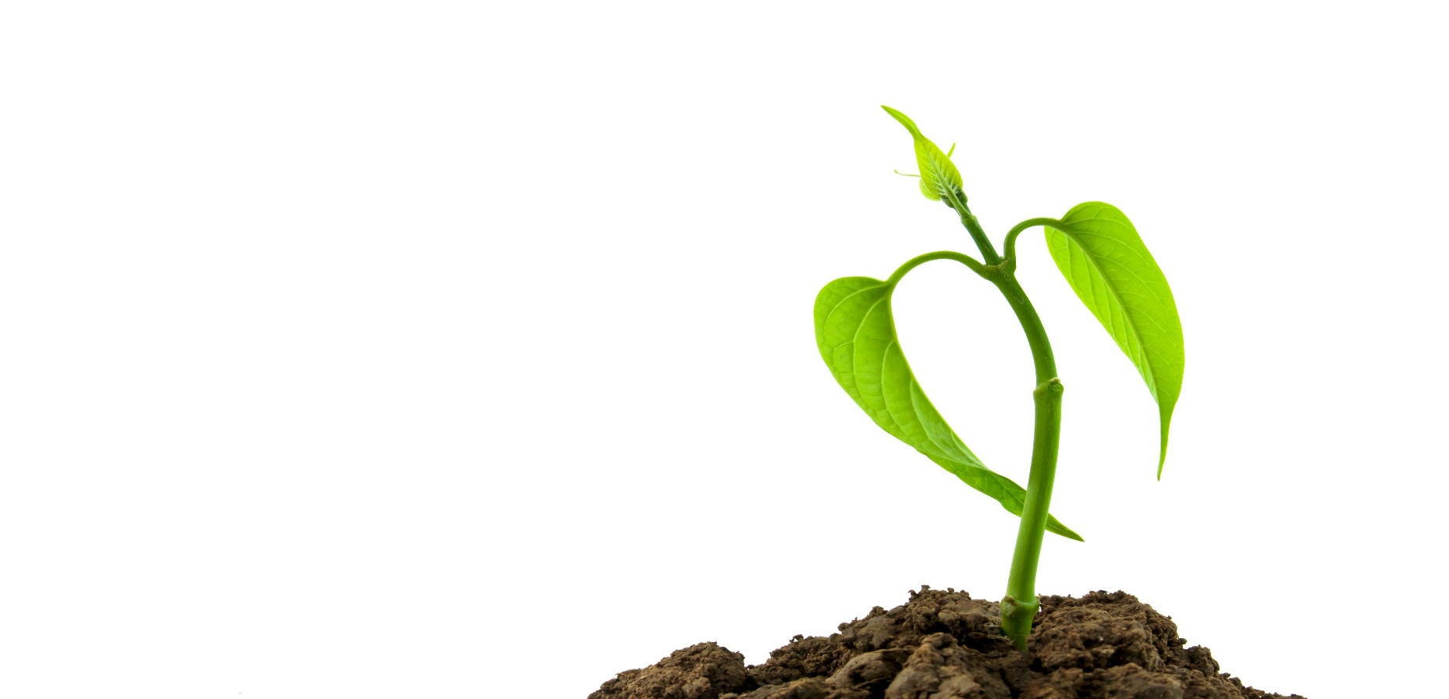
Tumbuhan juga dapat bergerak.
Ada tumbuhan yang bergerak tumbuh mengikuti arah datangnya cahaya matahari.
Ada tumbuhan yang bergerak menutup daun karena disentuh.

Slide 5
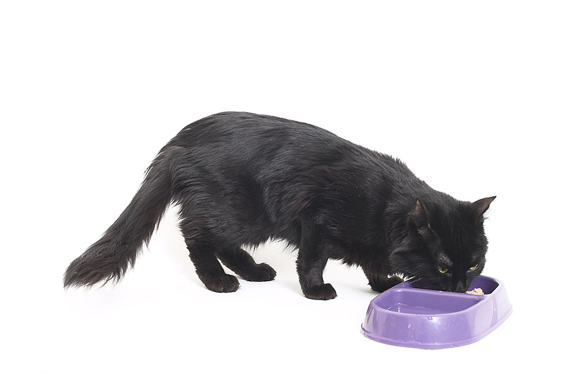
2
Makhluk hidup memerlukan makanan
Semua makhluk hidup dapat memerlukanan makanan.
Ada hewan pemakan tumbuhan.
Ada hewan pemakan daging.
Ada hewan pemakan tumbuhan dan daging.

Slide 6
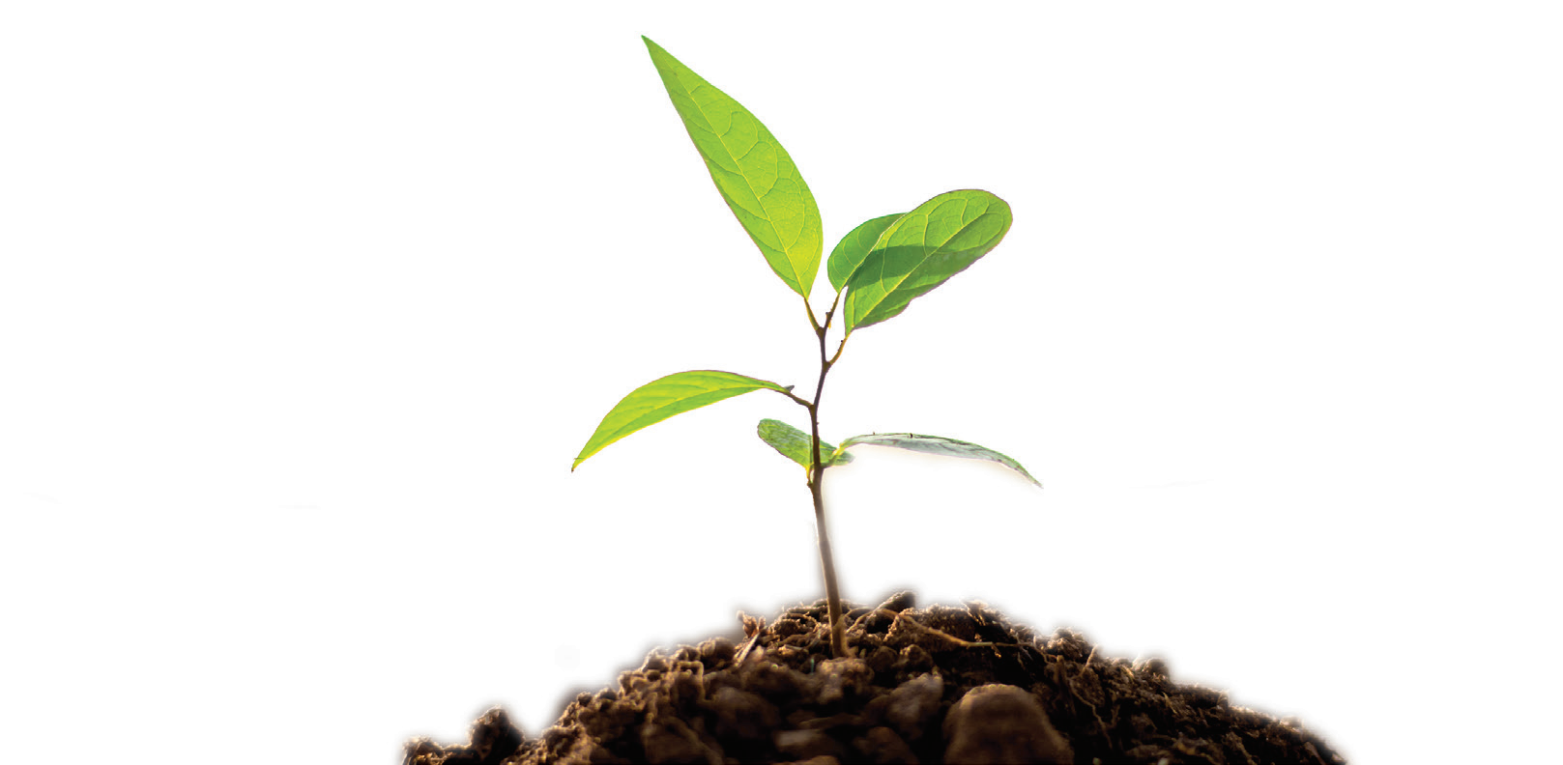
Tumbuhan juga dapat memerlukan makanan dalam bentuk zat hara.
Zat hara berasal dari tanah atau pupuk.

Slide 7
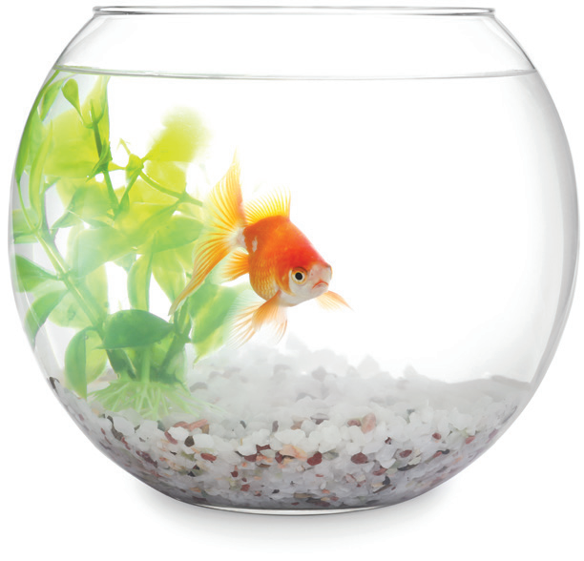
3
Makhluk hidup dapat bernapas
Makhluk hidup memerlukan udara untuk bernapas.
Udara yang dihirup mengandung oksigen.
Udara yang diembuskan mengandung karbon dioksida.

Slide 8
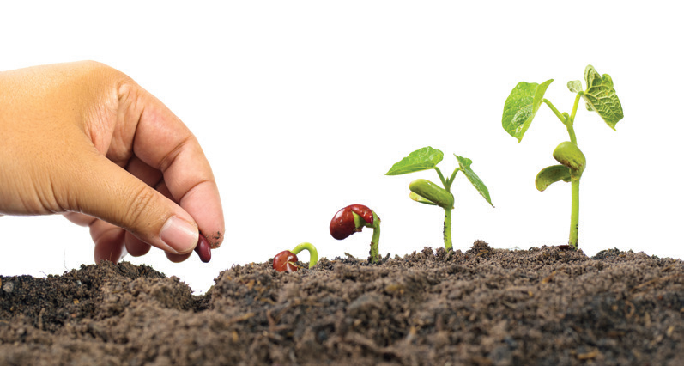
3
Makhluk hidup mengalami pertumbuhan
Tumbuh artinya bertambah ukuran dan massa tubuh.

Slide 9
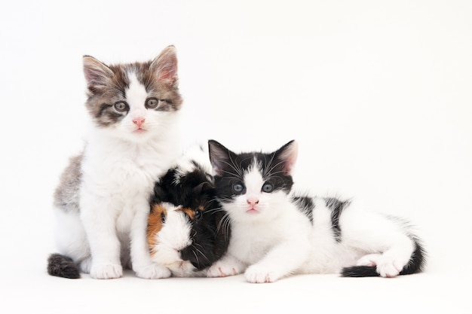
B. Tempat Hidup Makhluk Hidup
Makhluk hidup memerlukan tempat hidup yang dinamakan habitat.
Hewan dan tumbuhan memerlukan tempat hidup untuk tumbuh, mencari makanan, dan berkembang biak.

Slide 10
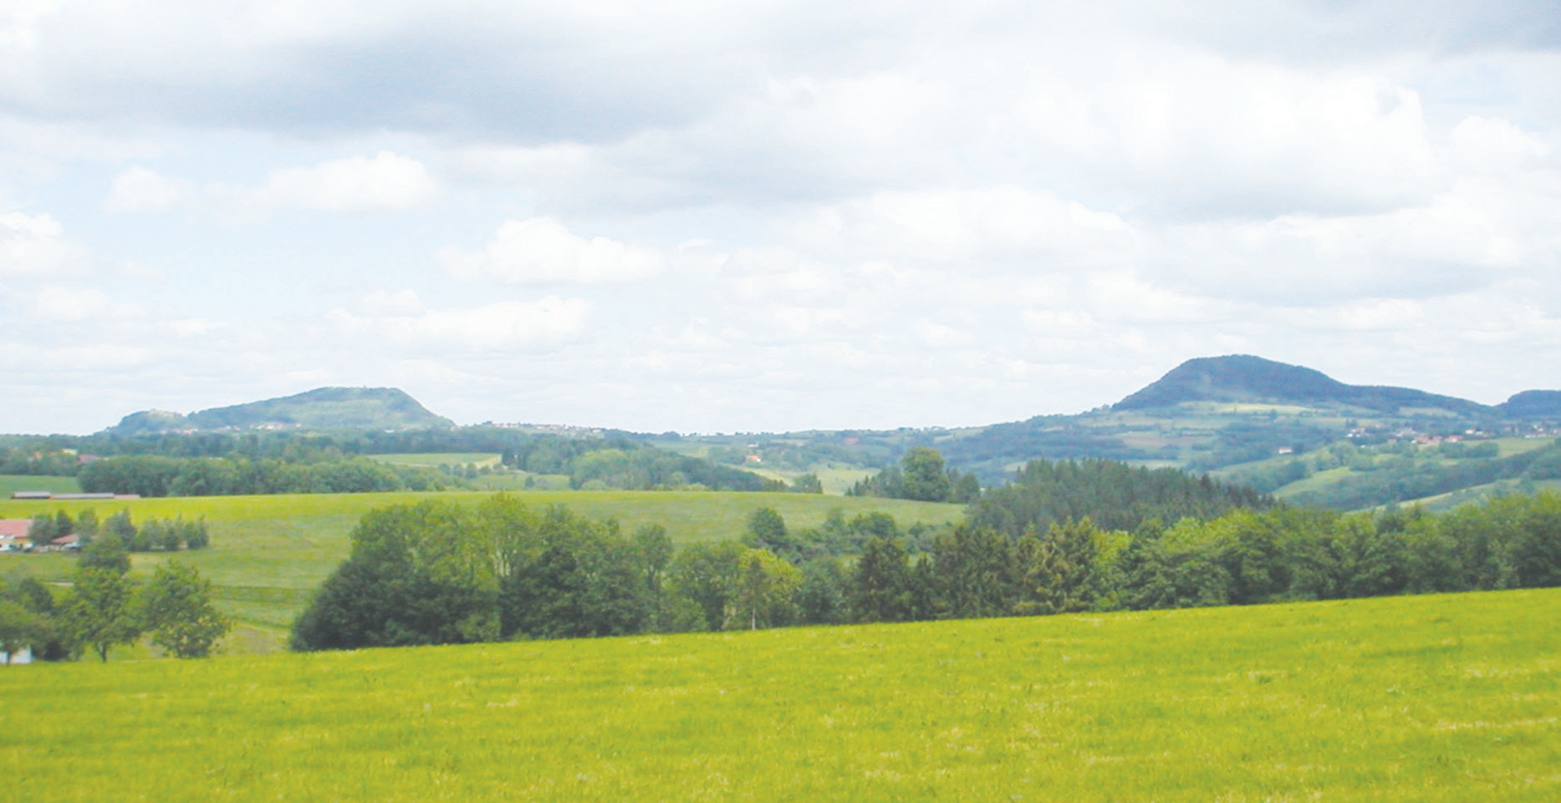
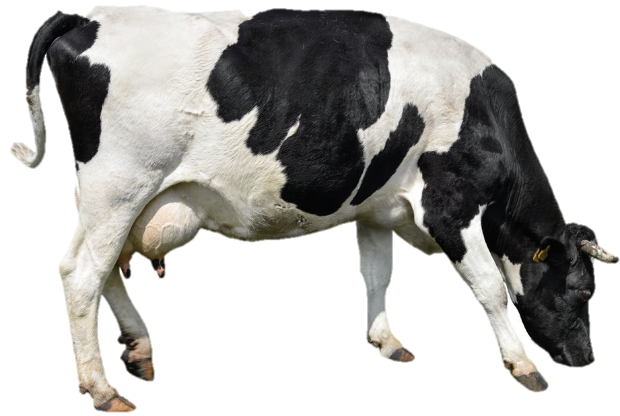
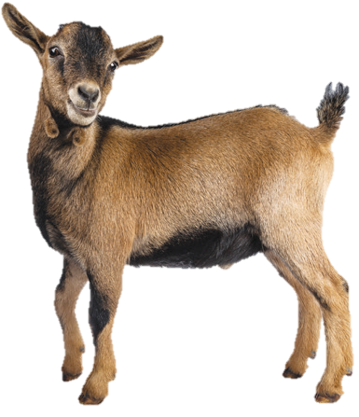
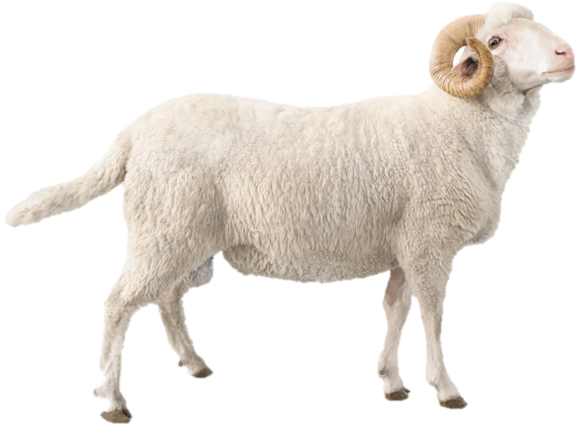
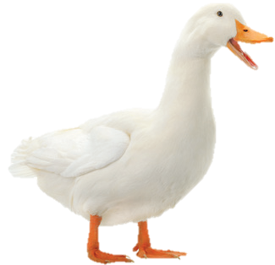
1
Tempat Hidup Hewan
Hewan yang hidup di darat
Hewan yang hidup di darat disebut hewan darat.
Hewan darat ada yang hidup di peternakan, hutan, padang rumput, dan kutub.
Hewan-hewan yang hidup
di peternakan.

Slide 11
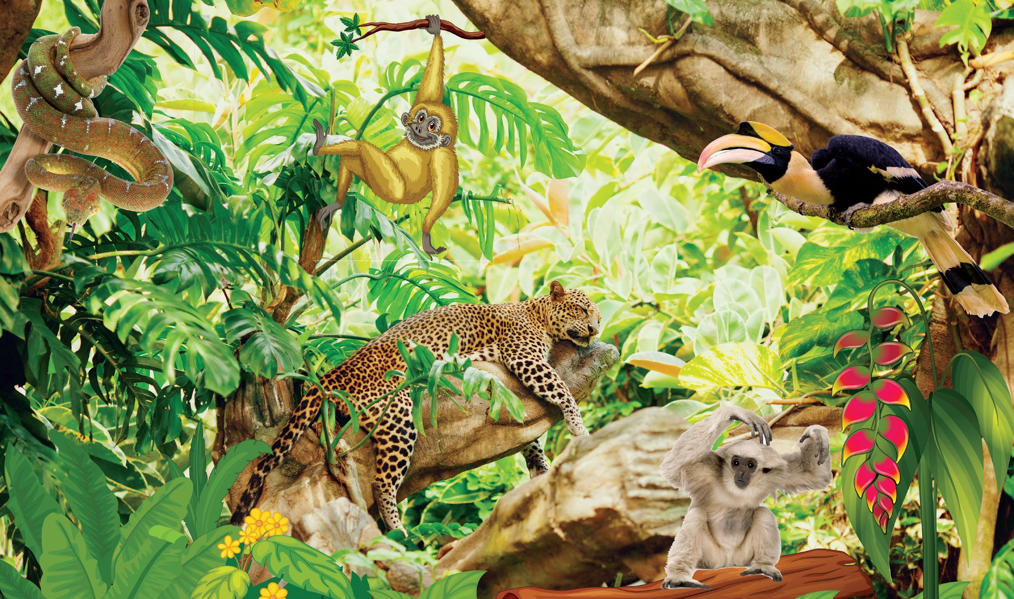
Hewan-hewan yang hidup
di hutan.

Slide 12
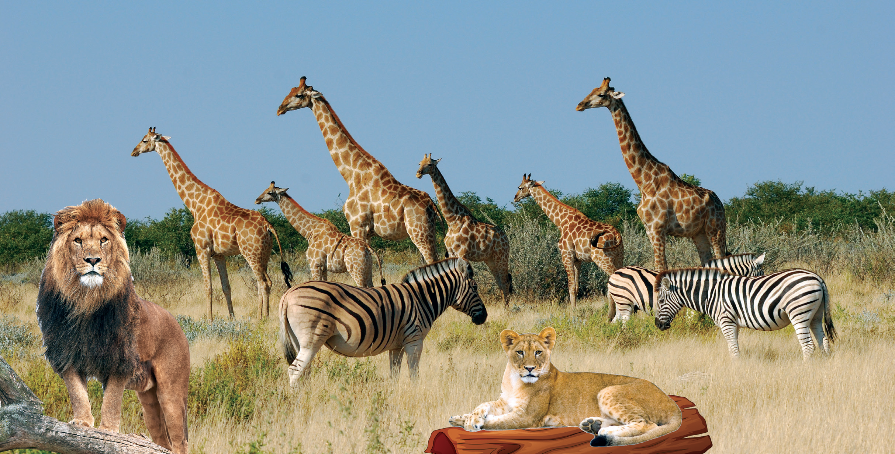
Hewan-hewan yang hidup
di padang rumput.

Slide 13
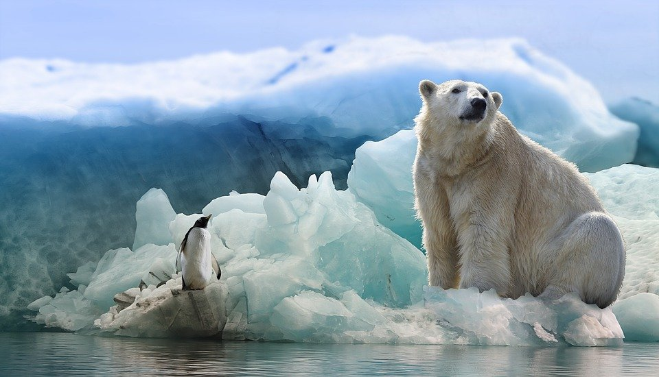
Hewan-hewan yang hidup
di kutub.

Slide 14
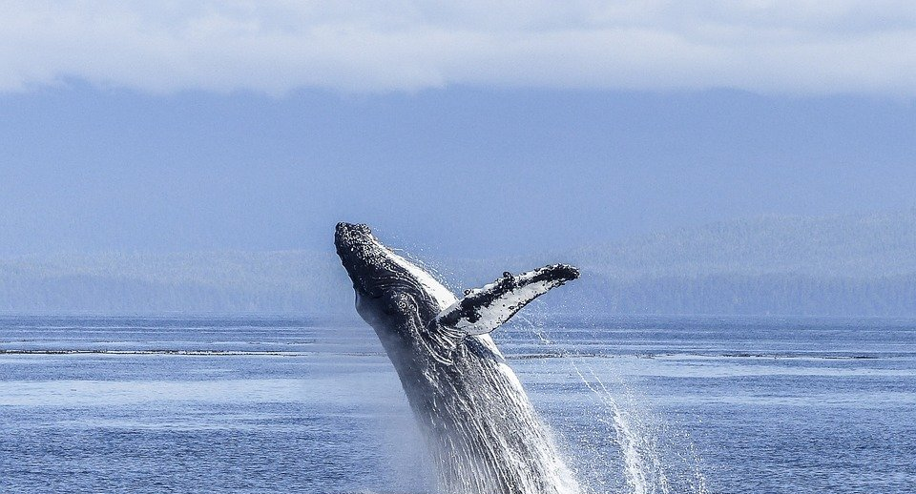
Hewan yang hidup di air
Hewan yang hidup di perairan disebut hewan air.
Hewan air dikelompokkan menjadi tiga macam, yaitu hewan air tawar, hewan laut, dan hewan air payau.

Slide 15
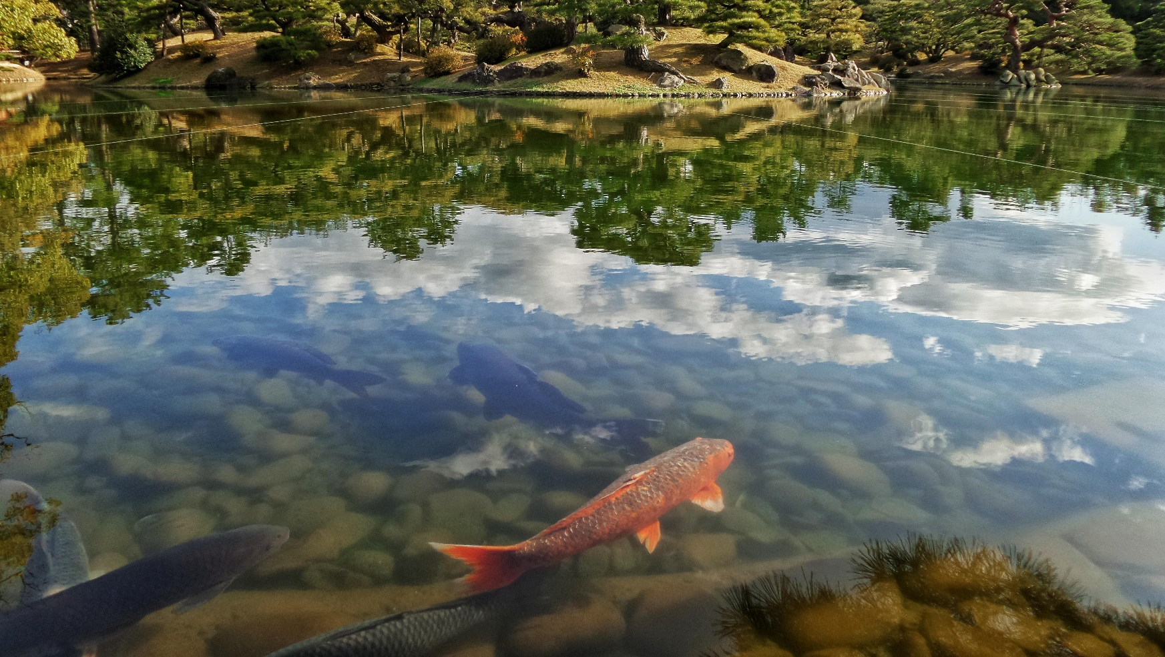
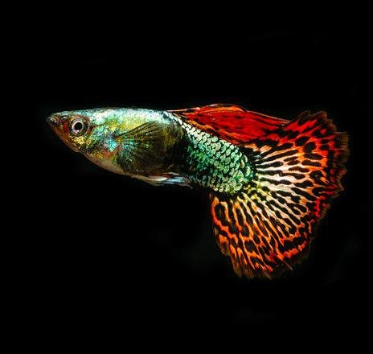
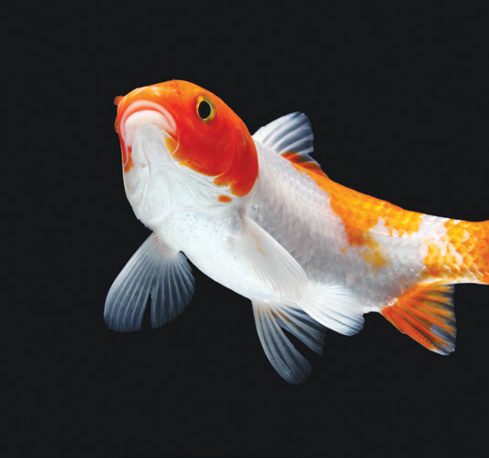
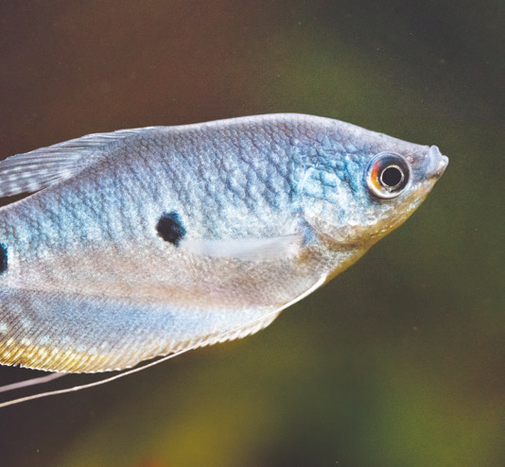
Hewan-hewan yang hidup
di air tawar.

Slide 16
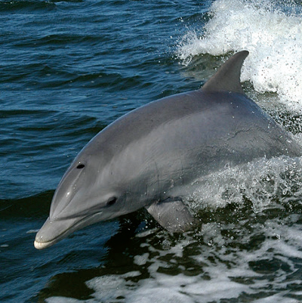
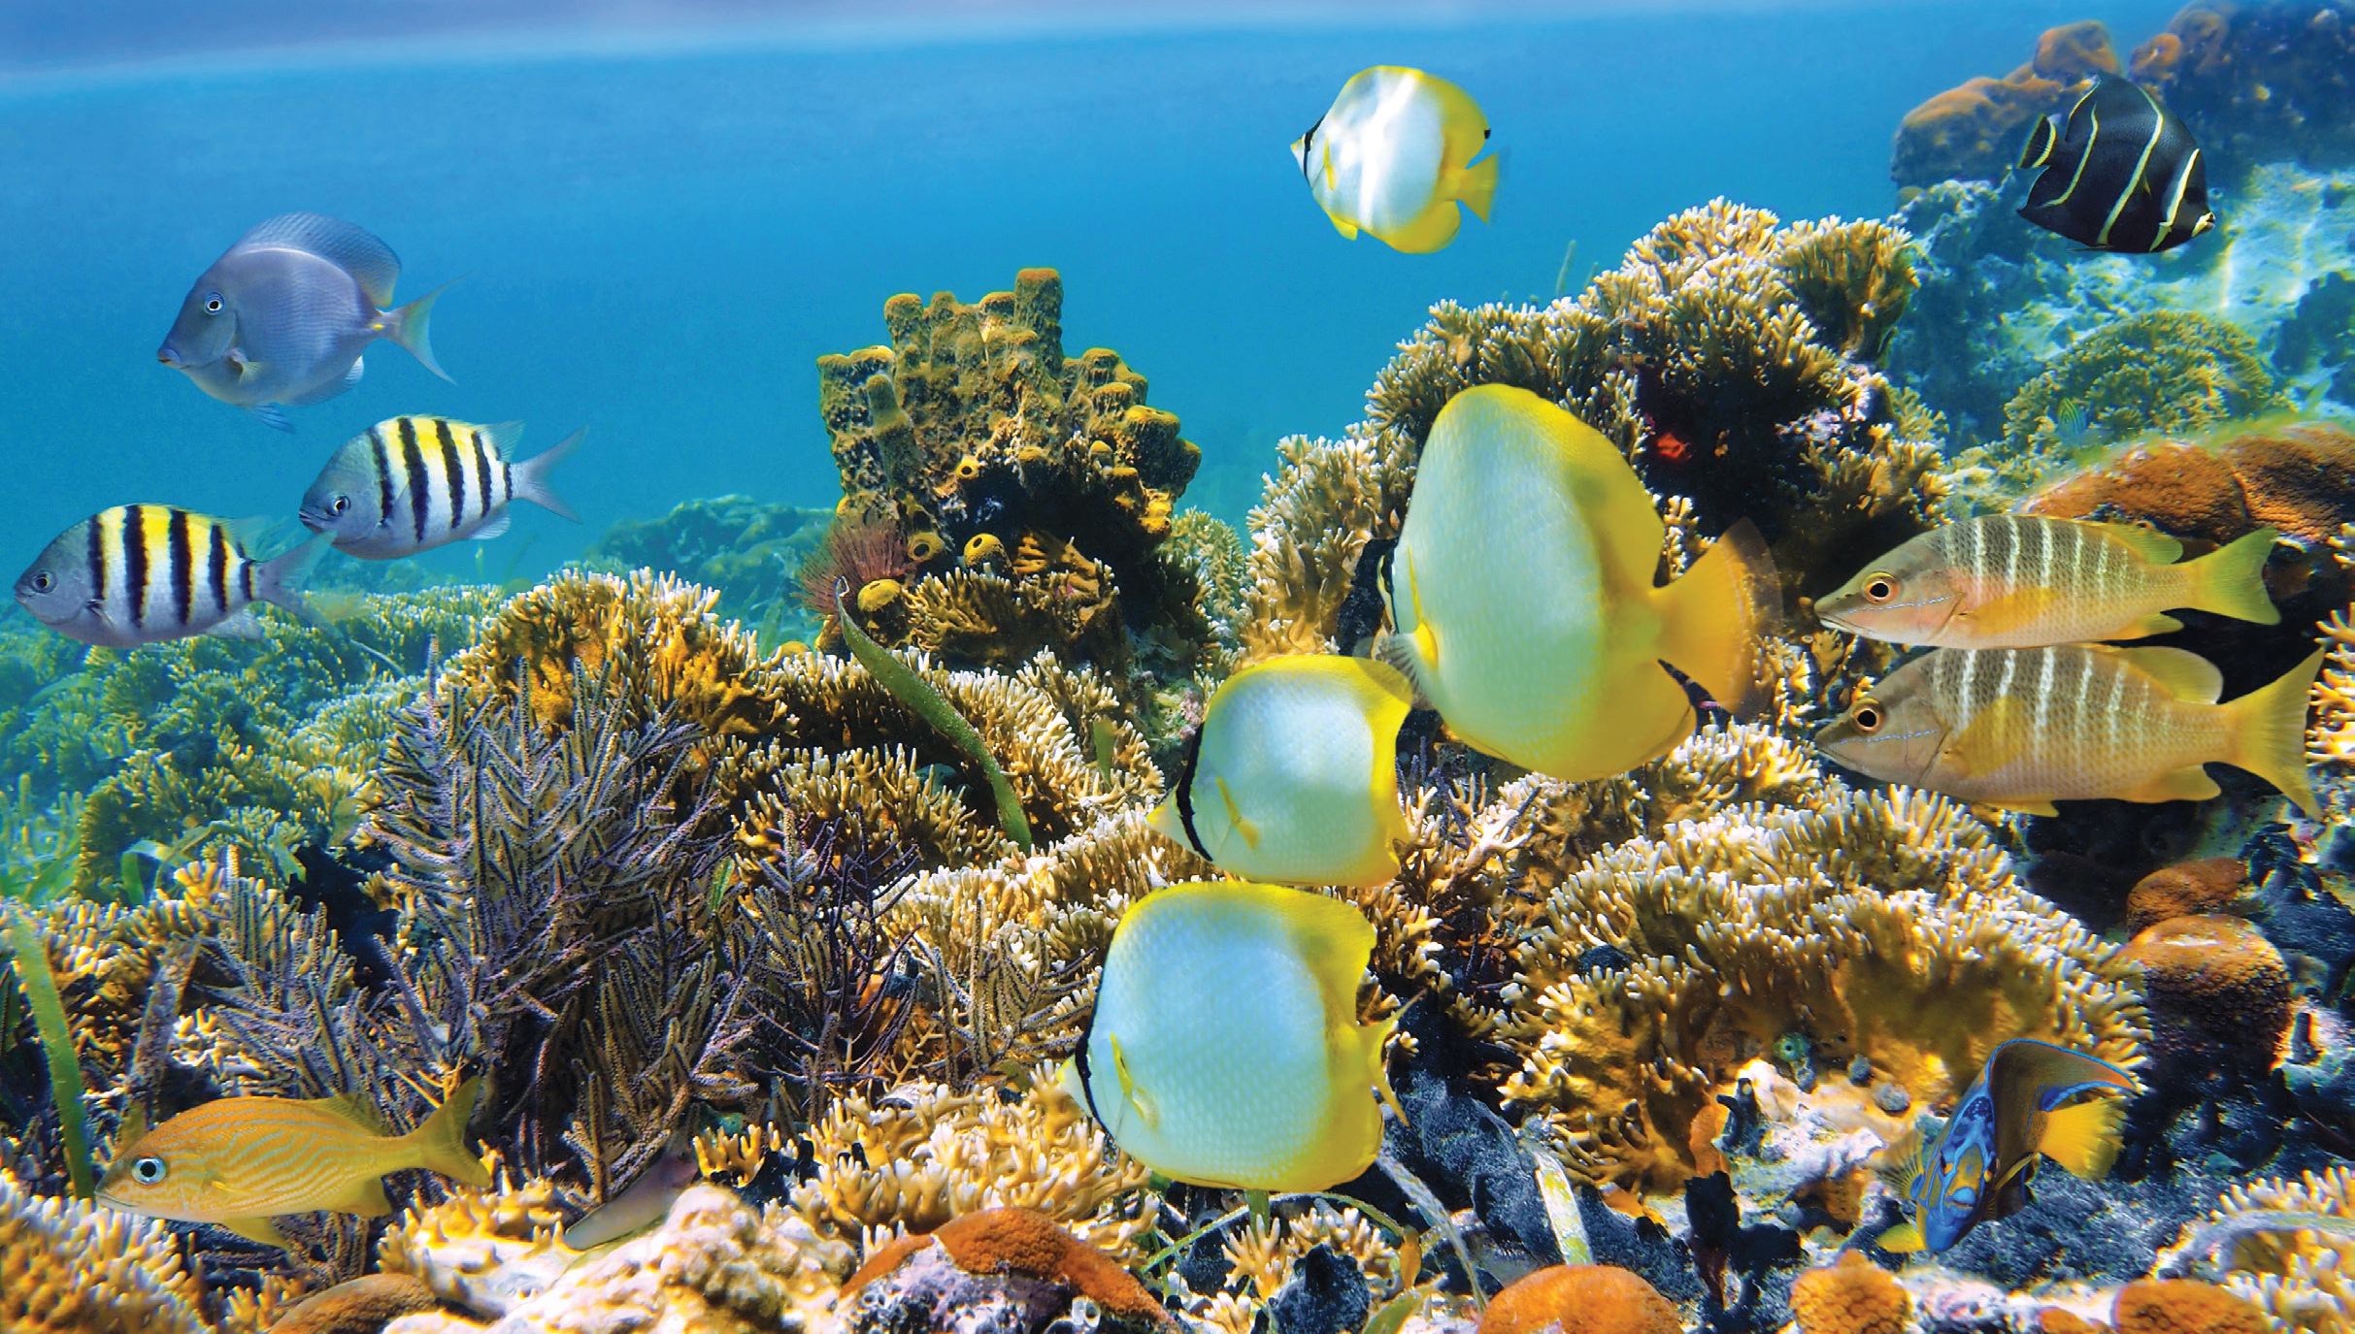
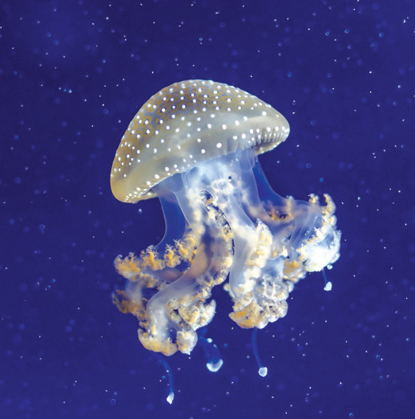
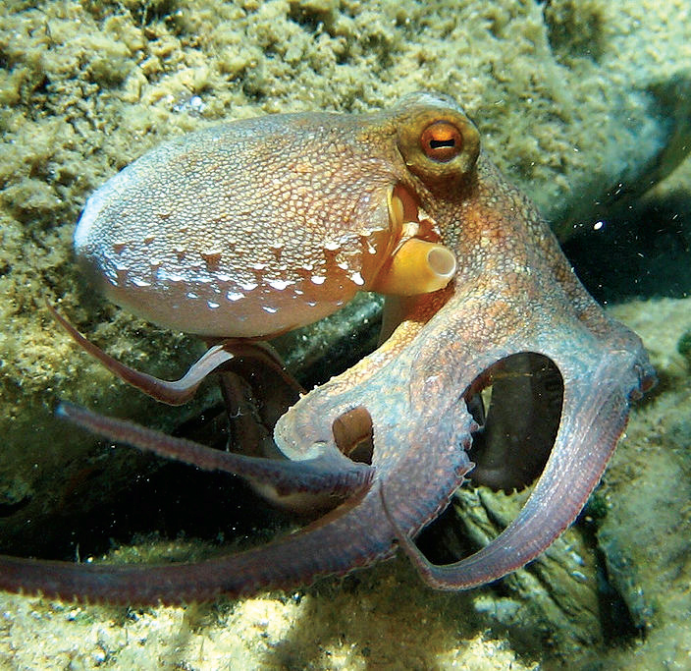
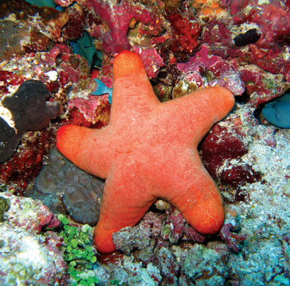
Hewan-hewan yang hidup
di laut.

Slide 17
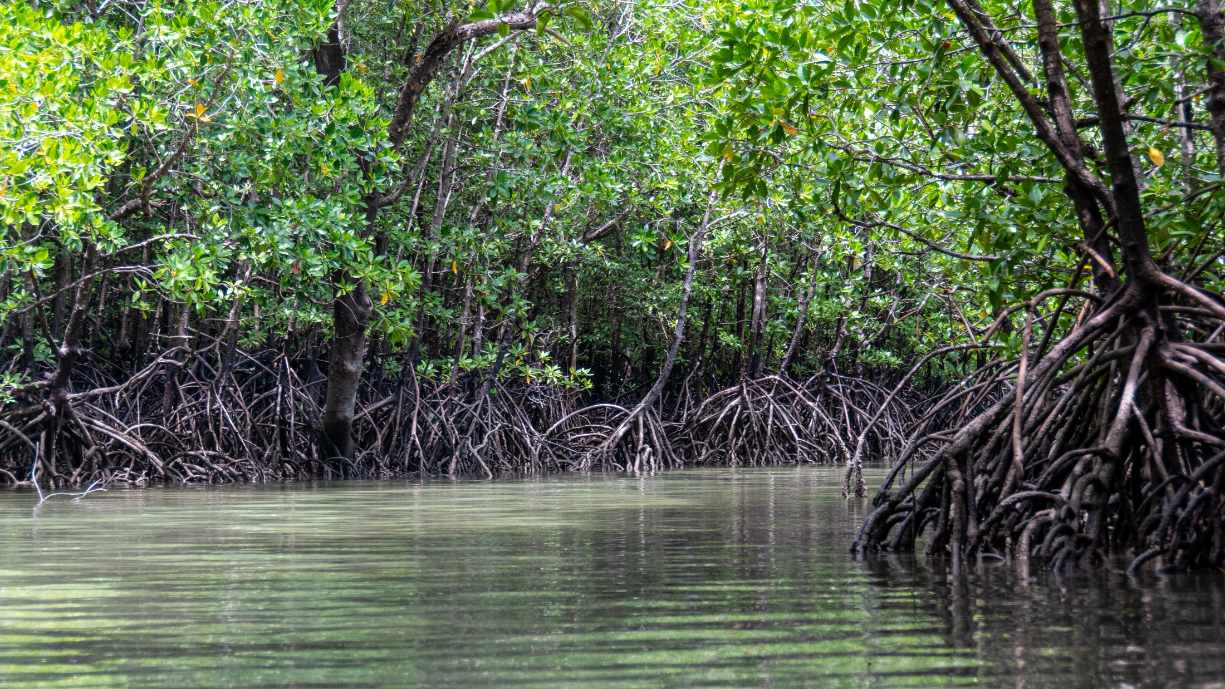
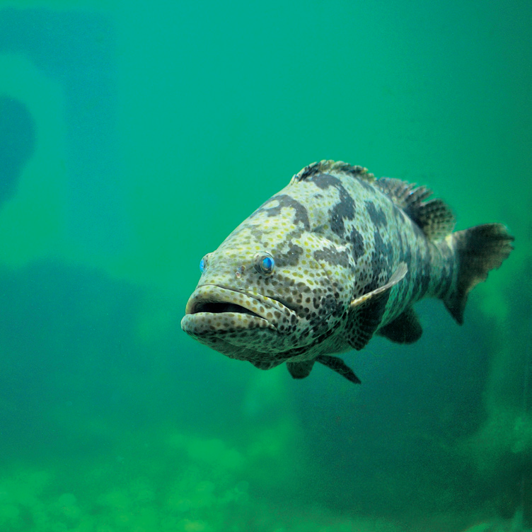
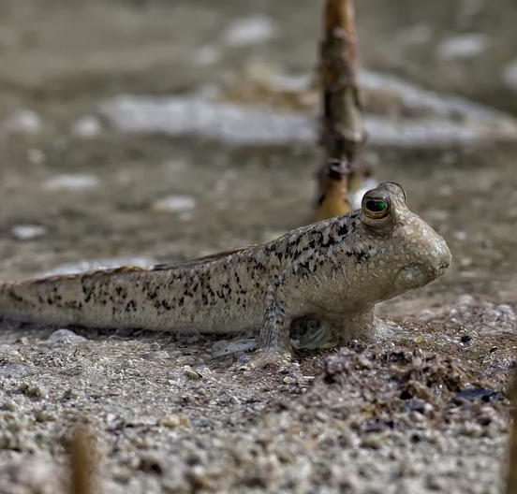
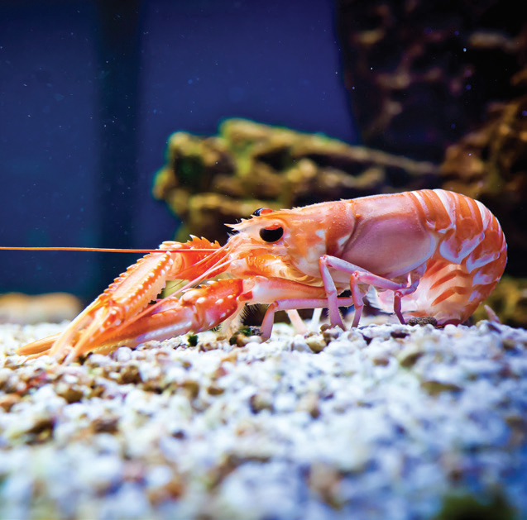
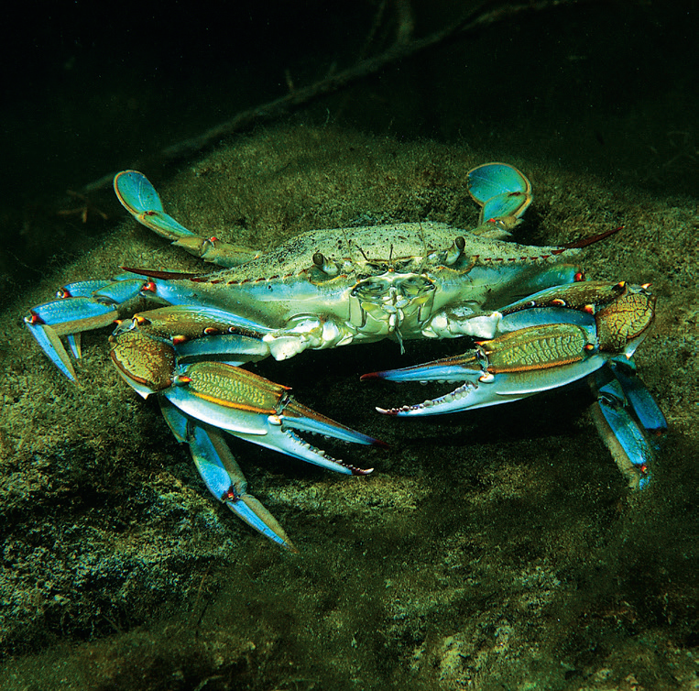
Hewan-hewan yang hidup
di air payau.

Slide 18
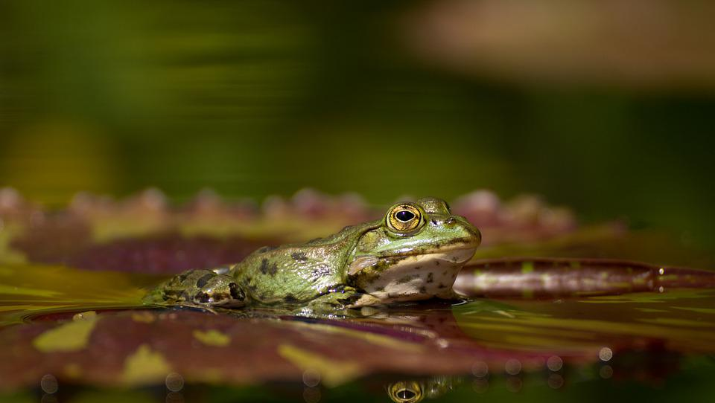
Hewan yang hidup di darat dan air
Hewan yang hidup di darat dan perairan dinamakan amfibi.
Contoh amfibi adalah katak.

Slide 19
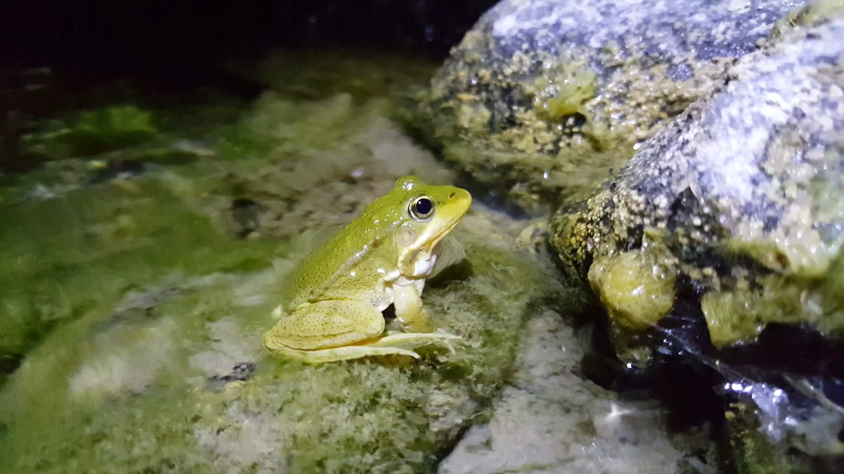
Sumber: www.mixkit.co

Slide 20
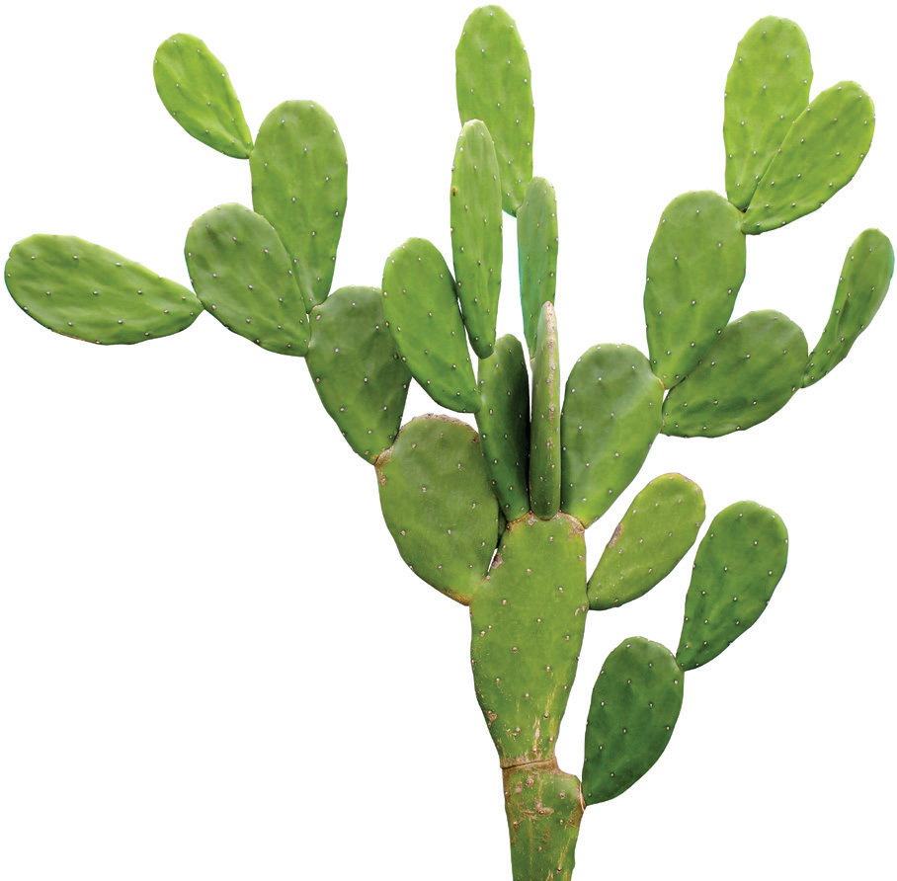
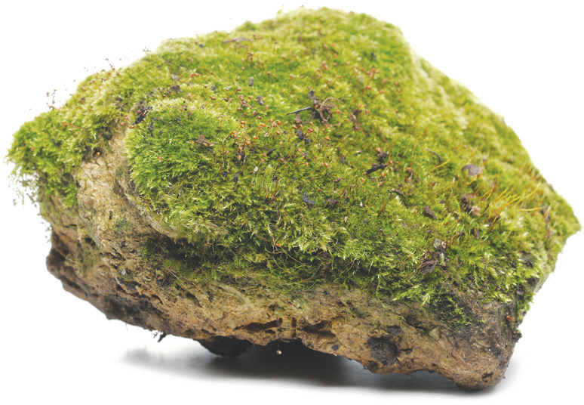
2
Tempat Hidup Tumbuhan
Tumbuhan yang hidup di darat
Tumbuhan yang hidup di darat disebut tumbuhan darat.
Tumbuhan darat tumbuh di tanah, batu, dan tanah berpasir.

Slide 21
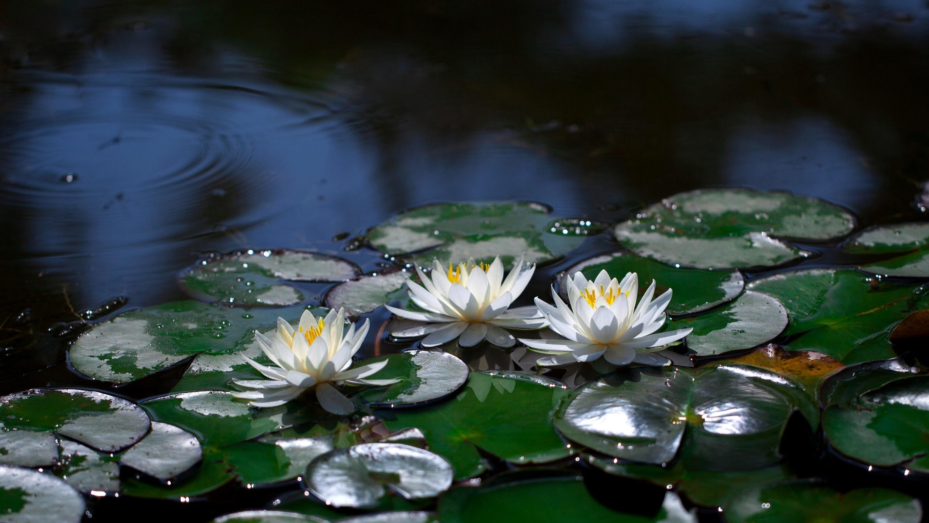
Tumbuhan yang hidup di air
Tumbuhan yang hidup di air disebut tumbuhan air.
Tumbuhan air ada yang tumbuh mengapung di permukaan air.
Ada juga yang tumbuh di dalam air.

Slide 22
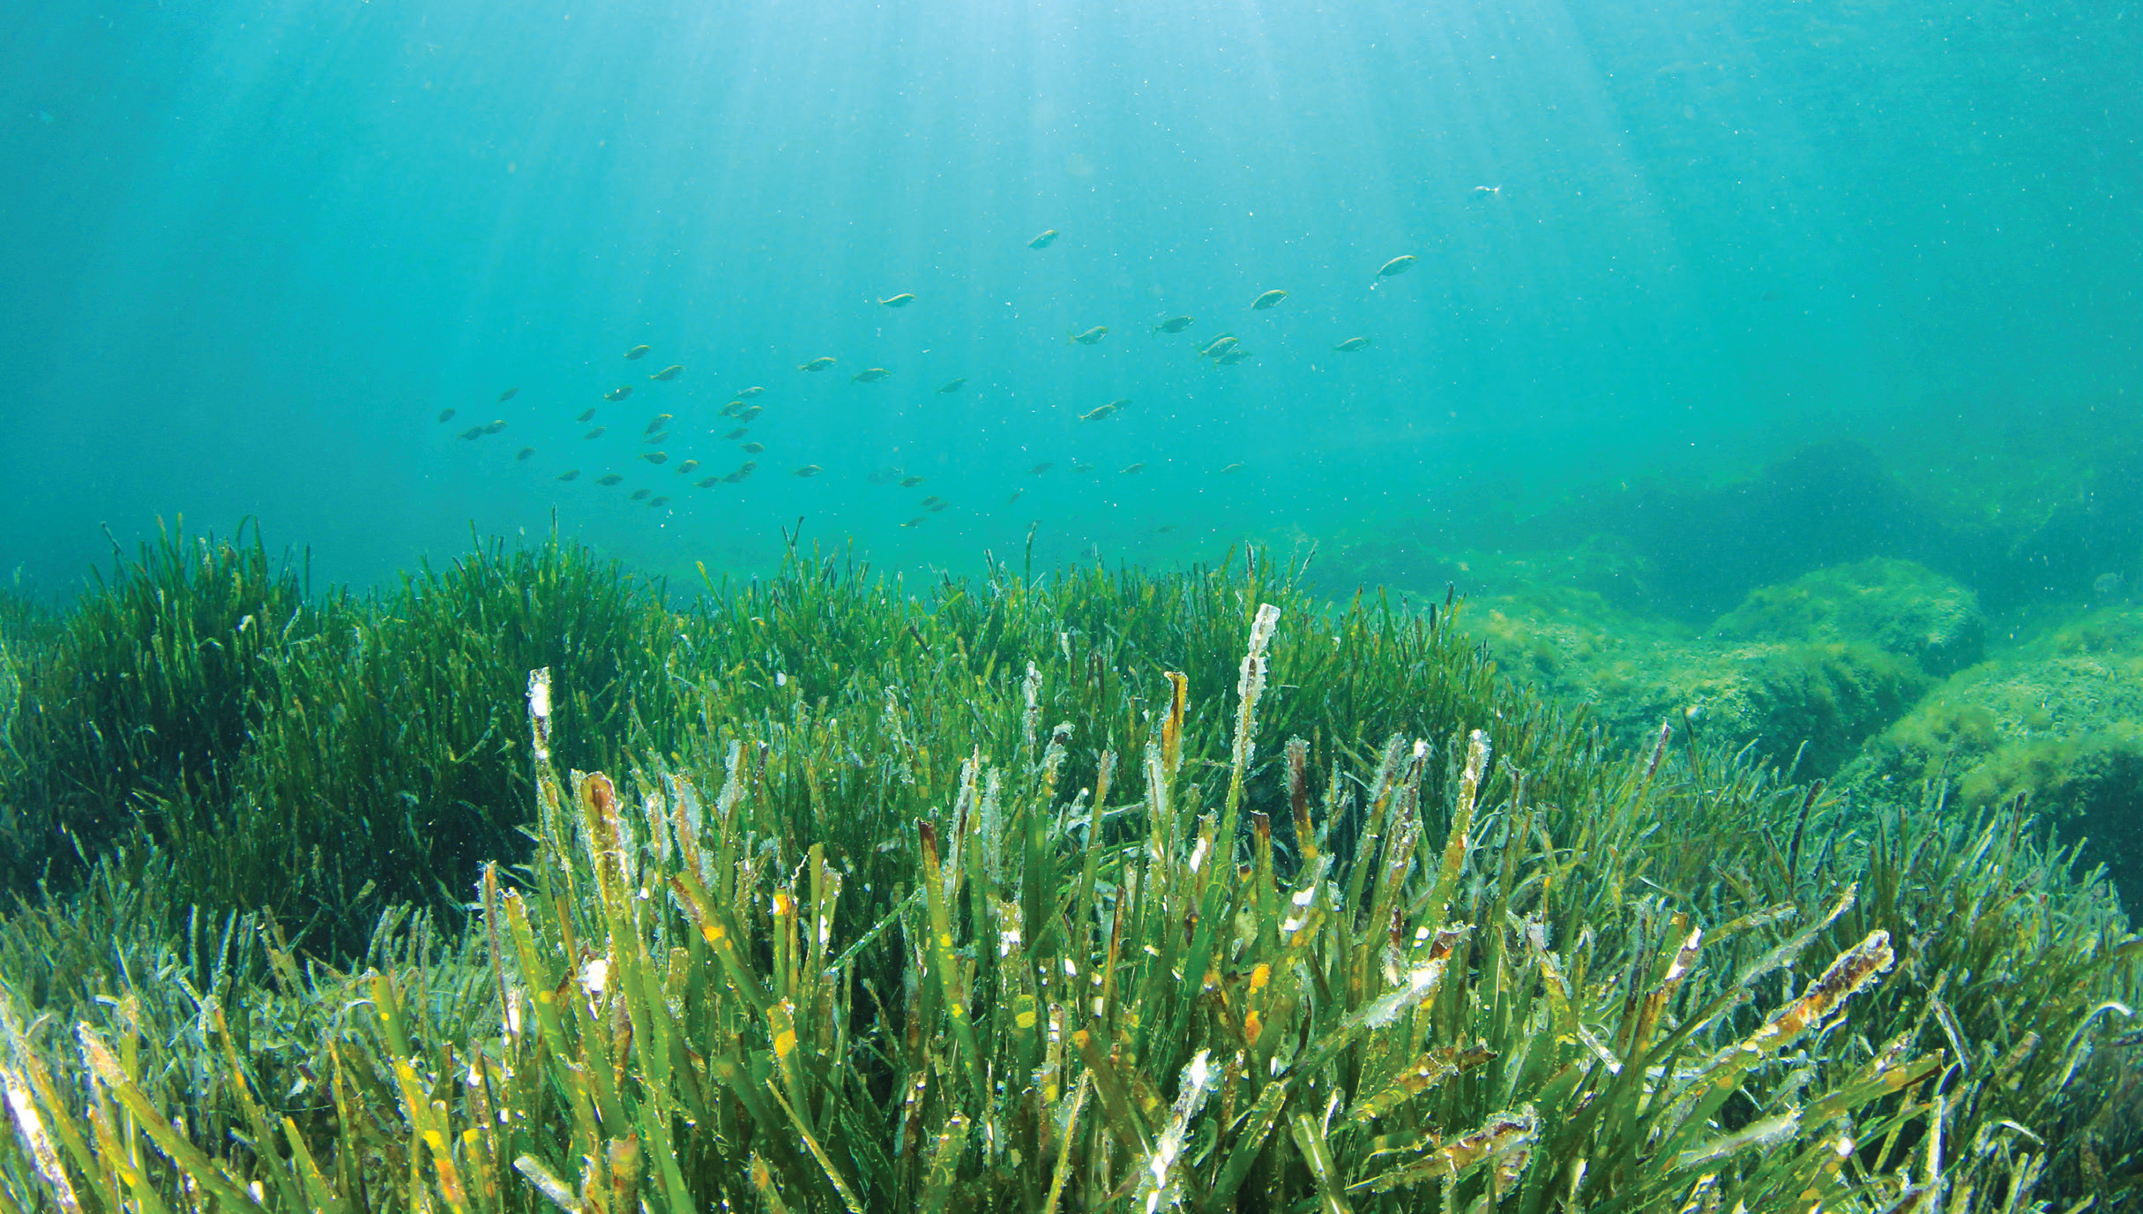
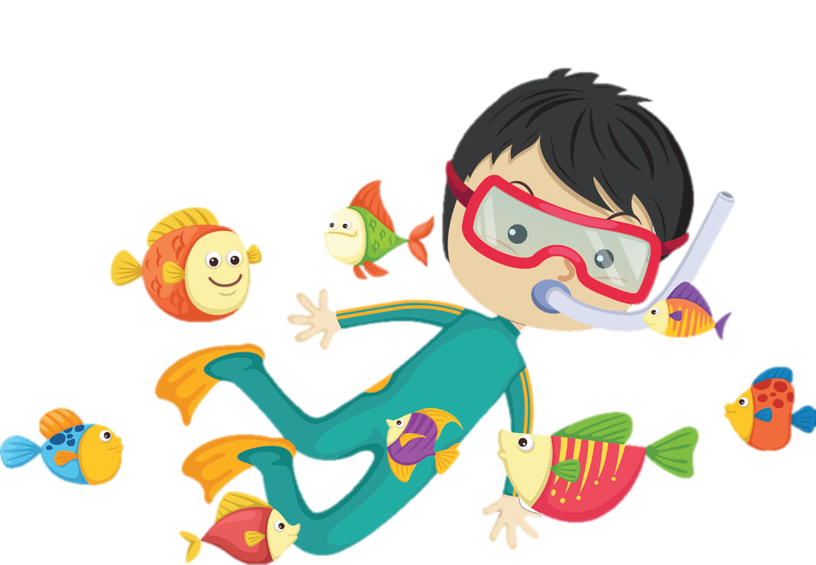
Lamun termasuk tumbuhan yang hidup di dalam air.

Slide 23
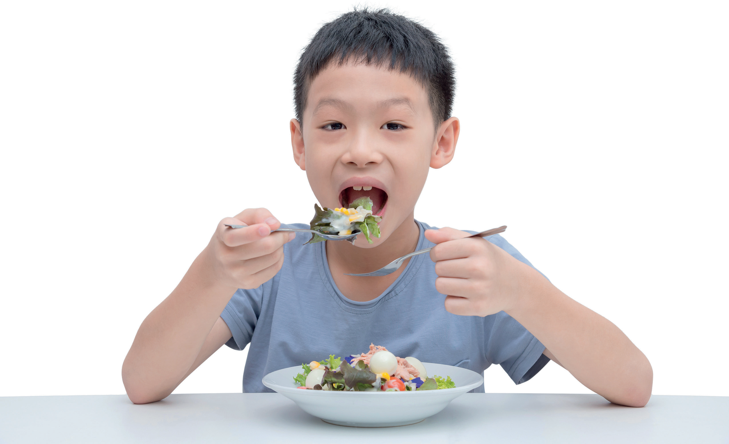
C. Makhluk Hidup dan Manfaatnya
Hewan dan tumbuhan dapat dimanfaatkan oleh manusia.
Hewan dan tumbuhan yang dimanfaatkan manusia bersifat menguntungkan.
Ada juga hewan dan tumbuhan yang merugikan manusia.
Tumbuhan dan hewan dimanfaatkan sebagai sumber makanan.

Slide 24
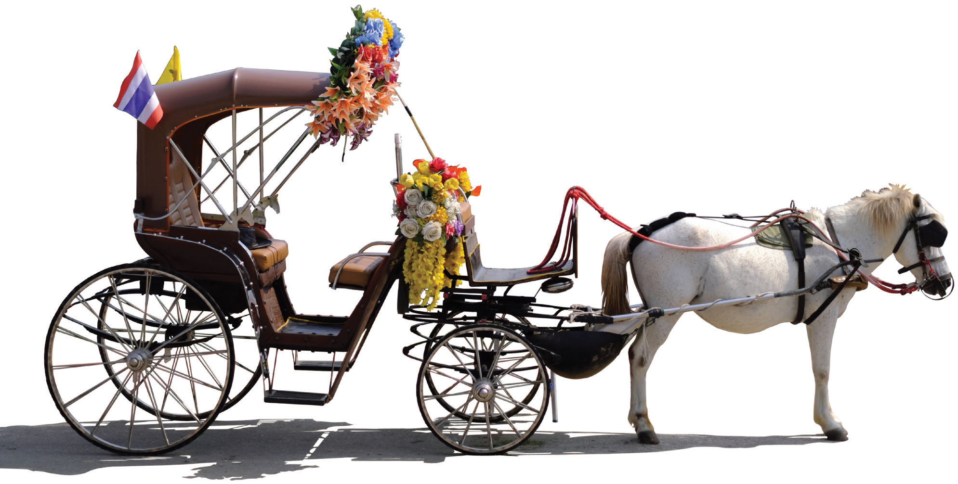
1
Hewan yang Menguntungkan dan Merugikan Manusia
Hewan yang menguntungkan
Ayam dan bebek dimanfaatkan daging dan telurnya.
Sapi, kambing, dan domba dimanfaatkan dagingnya.
Kuda dan kerbau dimanfaatkan tenaganya.

Slide 25
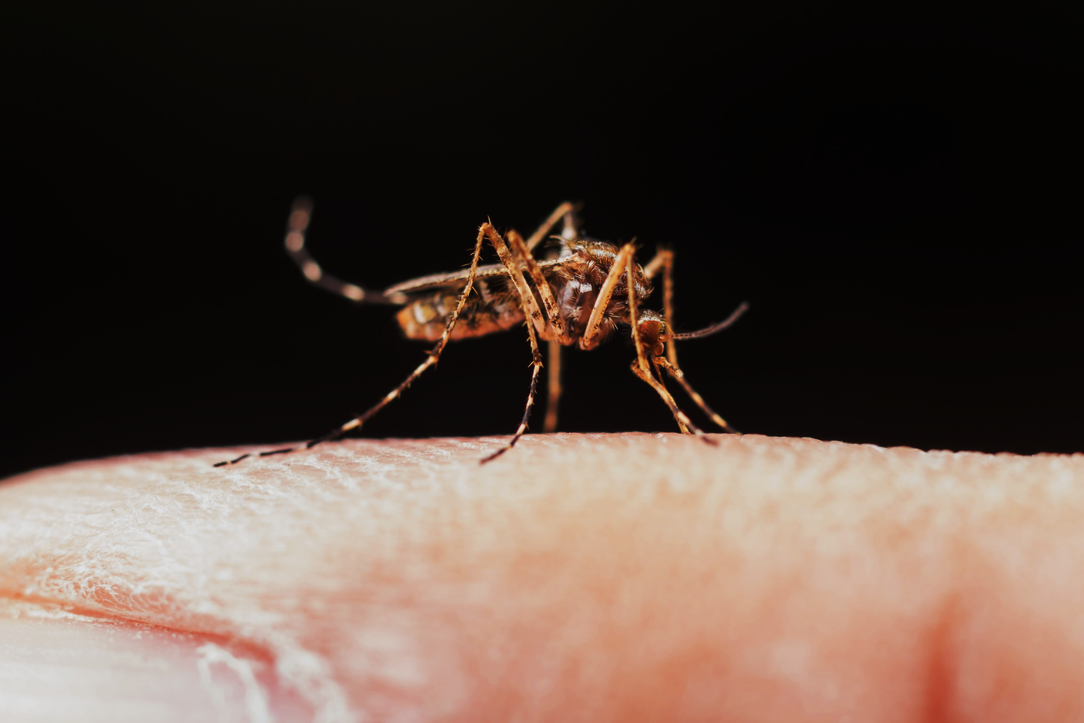
Hewan yang merugikan
Lalat hinggap di makanan dan menyebarkan bibit penyakit.
Nyamuk mengisap darah manusia dan menyebarkan bibit penyakit.

Slide 26
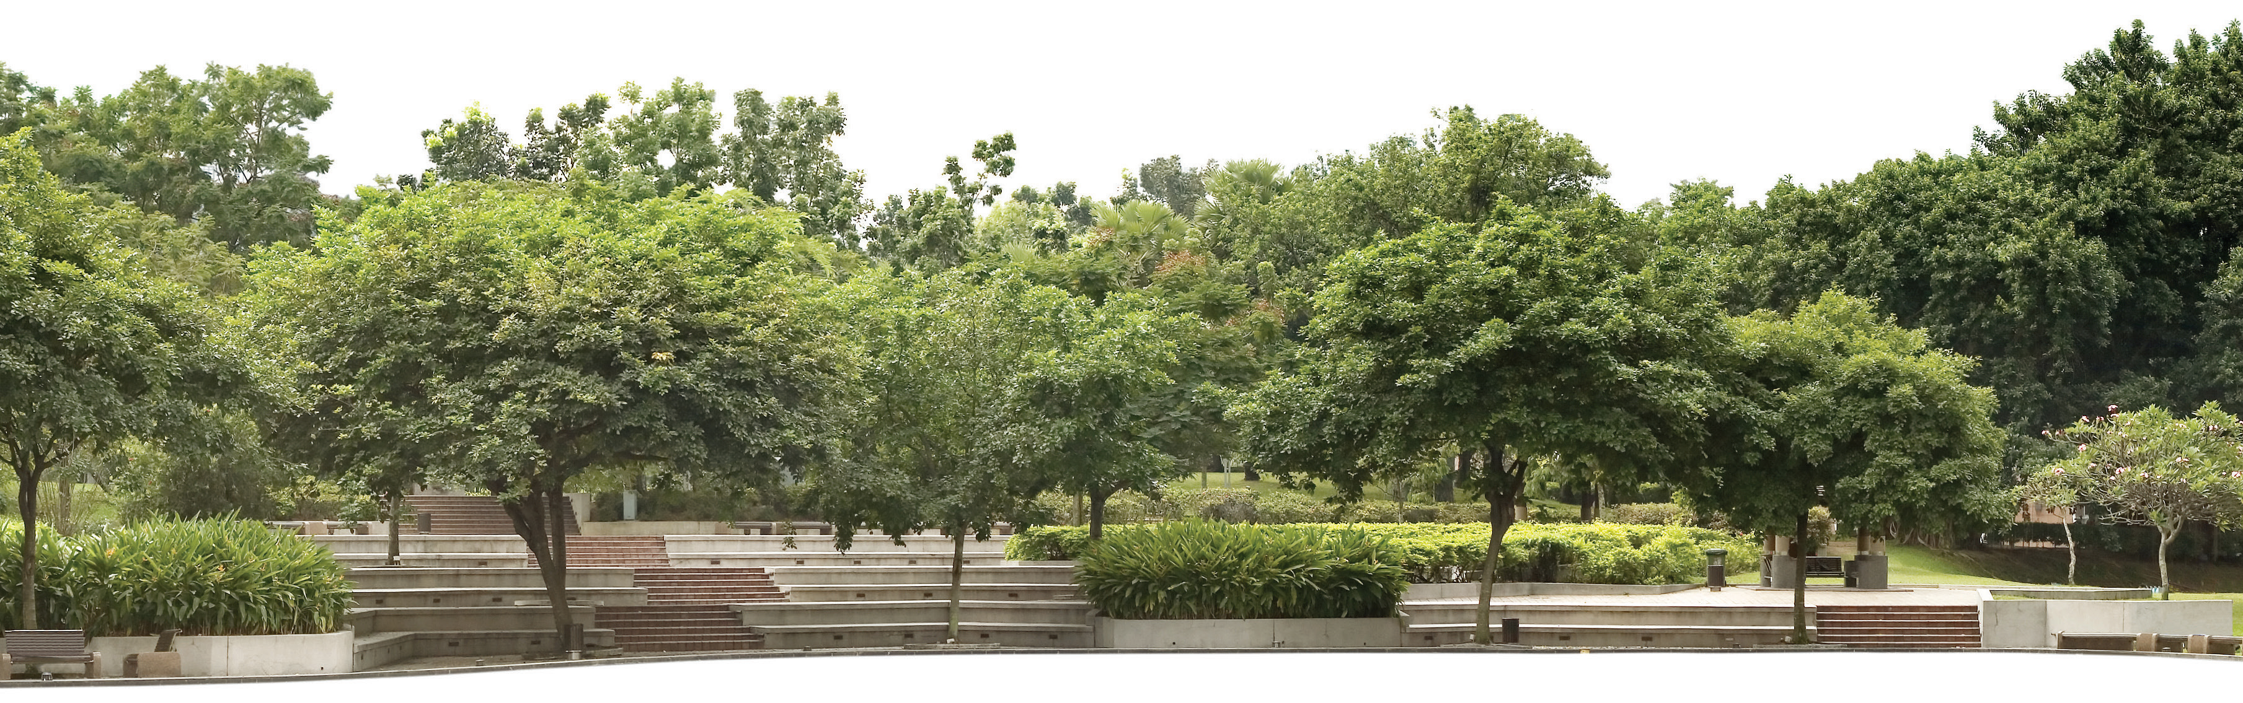
2
Tumbuhan yang Menguntungkan dan Merugikan Manusia
Tumbuhan yang menguntungkan
Tumbuhan menghasilkan oksigen untuk
pernapasan hewan dan manusia.

Slide 27
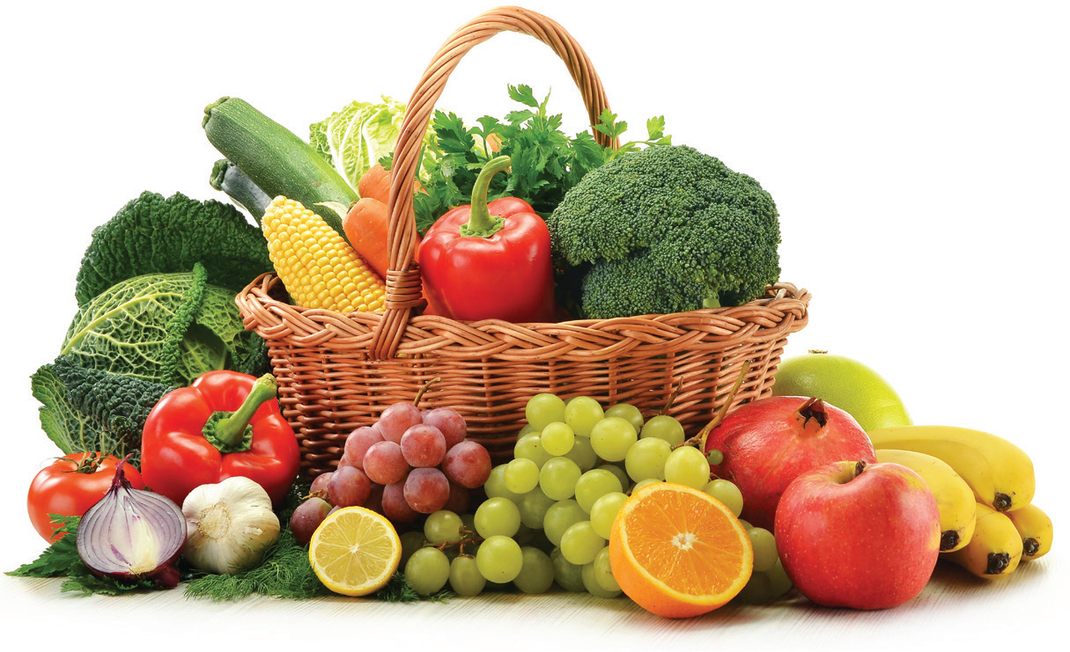
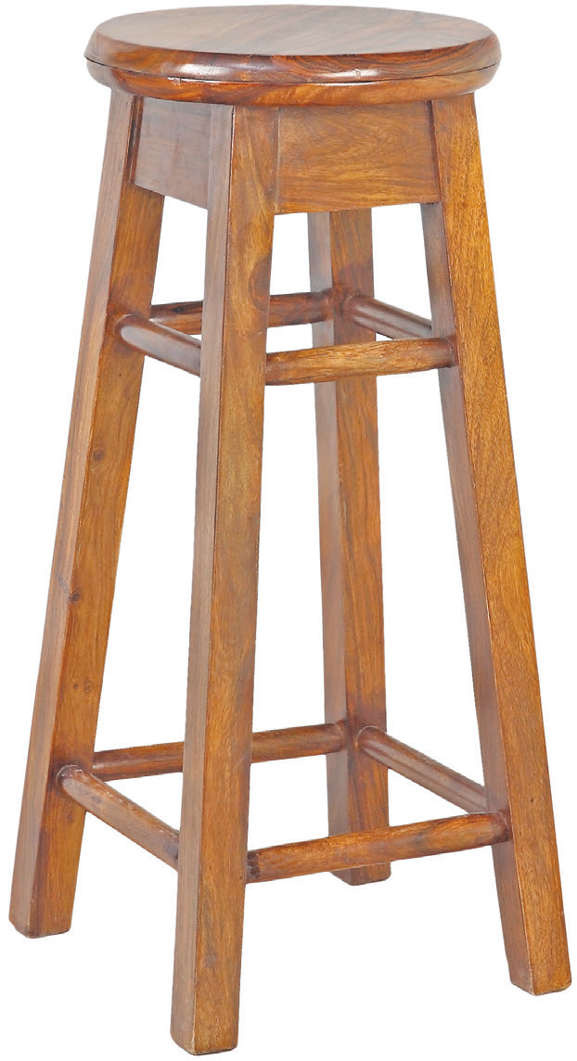
Tumbuhan sebagai sumber makanan.
Tumbuhan sebagai bahan membuat perkakas rumah.

Slide 28
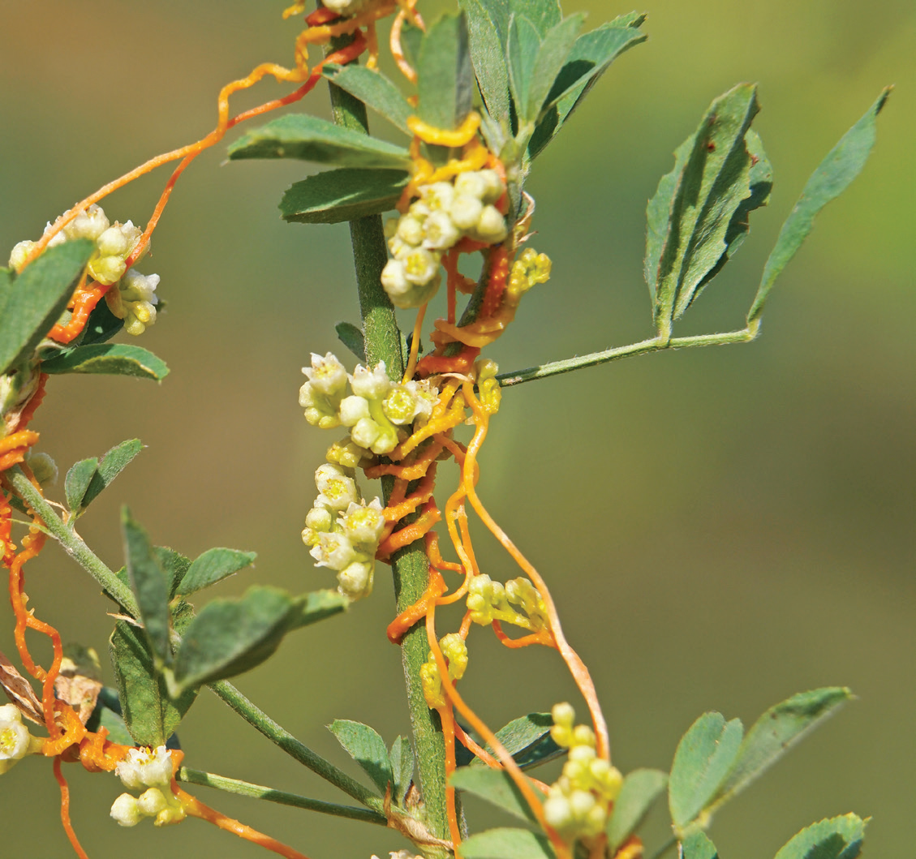
Tumbuhan yang merugikan
Tumbuhan yang merugikan manusia disebut gulma.
Tali putri hidup menumpang pada tumbuhan lain.
Tali putri menyerap makanan dari tumbuhan yang ditumpanginya.

Slide 29
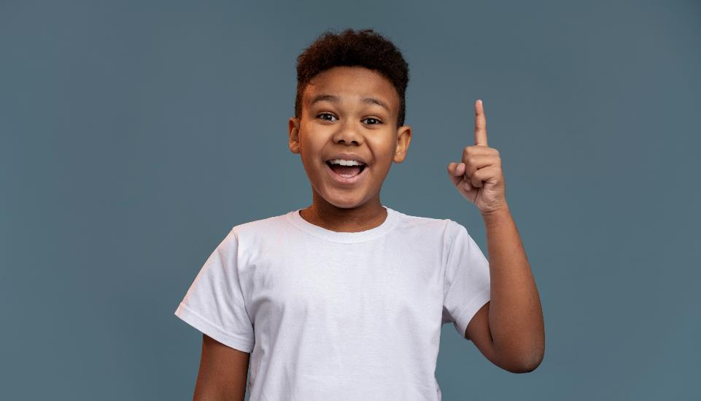
Ayo, sebutkan makhluk hidup yang ada di sekitarmu beserta kegunaannya
!

